Slide 1
VERSENYKÉPESSÉGI TÜKÖR
2023
Baksay Gergely| Főközgazdász
Magyar Nemzeti Bank |
2023. augusztus 31.

Slide 2



A VESZÉLYEK KORÁBAN MÉG fontosabbá válik a versenyképesség javítása
A 2020-as évtized elejének válságai még inkább felértékelték a gazdaság kínálati oldalát javító és rugalmasabbá tevő versenyképességi politikát.
A 2019-ben 330 pontban közzétett javaslatok átlagos (súlyozott) megvalósulása 46 százalékon áll.
Folyamatos, de lelassult ütemű az előrehaladás. Másfél év alatt 4 százalékpontos előrelépés.
46%
4%
2023
Notes:
A 2020-as évek elején történelmi léptékű válságok éreztették negatív hatásukat a világgazdaság egészében. A gazdaságtörténelem tanulsága, hogy egy ilyen veszélyekkel teli évtizedben még inkább felértékelődik a gazdaság kínálati oldalát javító és rugalmasabbá tevő versenyképességi politika.
2023 augusztusában negyedik alkalommal jelenik meg a Versenyképességi tükör című kiadvány, amely az MNB 330 pontos Versenyképességi Programban szereplő javaslatok teljesülését méri. A 330 pont előrehaladásáról legfőbb megállapításaink a következők:
A Versenyképességi tükör prioritással súlyozott megvalósulása a 2021. decemberi 42-ről 46 százalékra nőtt.
Az MNB által 2019. februárban tett javaslatok négyötödében történt már valamilyen előrelépés
2021. decembere óta a kutatás-fejlesztés és innováció, a háztartási megtakarítások aktivizálása és az állami hatékonyság terén érzékeltük a legnagyobb előrehaladást.

Slide 3
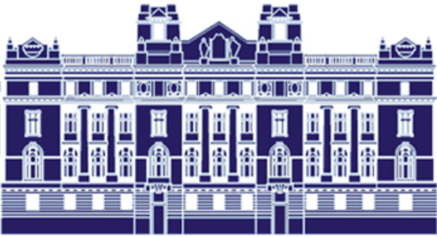


A versenyképességi tükör CÉLJA a 330 pont előrehaladásának mérése
A Versenyképességi programban bemutatott 330 javaslat megvalósulásának pontos és számszerű nyomon követése.
Mérés
Kvantitatív és kvalitatív módszereket is használ.
Felépítés
Leíró elemzés mellett a kiadvány 4 fokozatú skálán méri a javaslatok megvalósulásának mértékét, azokhoz prioritást is rendelve.
Forrás | MNB
Notes:
A Versenyképességi tükör célja a Versenyképességi programban bemutatott javaslatok megvalósulásának pontos és számszerű nyomon követése, ami támogatja a végrehajtás folyamatát, és egyben a sikeres felzárkózást.
A javaslatok teljesülését vizsgáló mérőrendszer leíró és elemző módszerekkel egyaránt vizsgálja a versenyképességi fordulat megvalósulását az MNB Versenyképességi programja alapján.
A részleteket bemutató fejezetek leíró jelleggel összefoglalják az egyes javaslatokhoz kapcsolódó intézkedéseket, az elemző fejezet pedig ennek alapján számszerűsíti a megvalósulás előrehaladását.

Slide 4
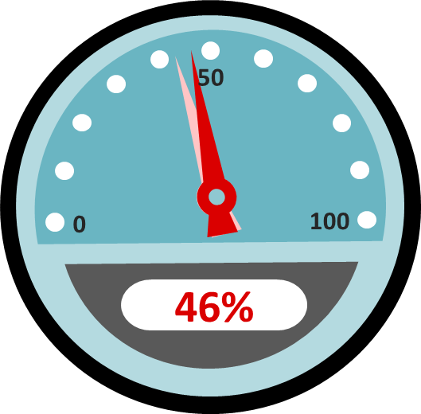
A versenyképességi program megvalósulása 42-ről 46 százalékra emelkedett
…azonban a fenntartható felzárkózási pálya eléréséhez a többi javaslat megvalósulása is szükséges.
263 javaslat megvalósulása elkezdődött…
Az MNB 330 versenyképességi javaslata megvalósulásának összesített, prioritással súlyozott mértéke
Forrás | MNB
Notes:
A 2023. júniusig megtörtént intézkedések és bejelentések alapján a Versenyképességi program prioritással súlyozott megvalósulása 46 százalékon áll.
A 2019 őszi állapothoz képest ugyan történt jelentős előrelépés és a javaslatok négyötödének megkezdődött a megvalósítása, a sikeres felzárkózáshoz a többi javaslat megvalósulására is szükség van.
A Versenyképességi tükör egyik legfontosabb eleme az időbeli elemzés, amely megmutatja majd, hogy milyen előrelépés történt a korábbi időszakhoz képest.

Slide 5

A 2020-as évtized válságai megnehezítették, de fel is értékelték a versenyképesség javítását
+22%
A VERSENYKÉPESSÉGI JAVASLATOK MEGVALÓSULÁSÁNAK változása (SZÁZALÉK)
Forrás | MNB

Slide 6
25 javaslat valósult meg teljes mértékben
25
Teljesen megvalósult
263
19
253
115
Részben megvalósult
101
… esetben történt már előrelépés
123
Megkezdődött
133
67
Nem kezdődött meg
77
Forrás | MNB
Megjegyzés | A kisebb méretű körök a 2021 végi, a nagyobb méretű körök az aktuális állapotot tükrözik.
Forrás | MNB
Notes:
A Versenyképességi program 330 javaslata közül 253-ról 263-ra nőtt azon javaslatok száma, ahol történt előrelépés a program 2019 februári bemutatása óta.
A 265 javaslaton belül 123 (2021. decemberében 133) javaslat esetében kezdődött meg a megvalósítás, 115 (101) javaslat már részben megvalósult, míg 25 (19) javaslat esetében teljesen megvalósult a kitűzött cél.
Összességében tehát a javaslatok 80 százalékában már valamilyen szinten folyamatban van a megvalósítás.

Slide 7
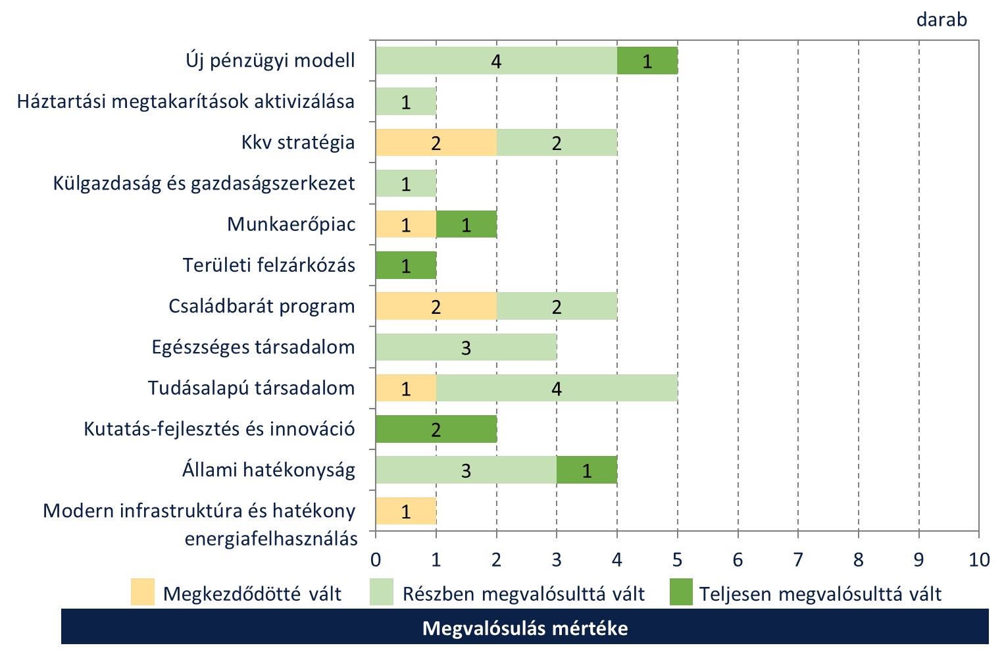
Minden területen azonosítható volt státuszváltás
A VERSENYKÉPESSÉGI JAVASLATOK STÁTUSZVÁLTOZÁSA TÉMAKÖRÖNKÉNT (DARAB, Változás a 2021. decemberi helyzethez képest)
Forrás | MNB
Notes:
Összesen 33 esetben történt státuszváltozás. A legtöbb státuszváltozás (20 darab) a részben megvalósult státuszra, a második legtöbb (7 darab) a megkezdődött státuszra való váltásnál történt. Hat javaslatnál a teljesen megvalósult státusz került elérésre.
Teljesen megvalósult fázisba került:
Az ügyfelek kamatkockázatának csökkentése,
Kimenetszabályozás és független vizsgaközpontok bevezetése a felnőttoktatási és -képzési rendszerben,
A munkaerőpiaci mobilitás támogatása az ingázás ösztönzésén keresztül,
A 30 év feletti munkavállalók számára a doktori képzés költségei 50 százalékának állami átvállalása,
A szabadalmak fenntartási díjának csökkentése,
Online pénztárgép rendszerének további kiterjesztése.

Slide 8

A lakáshitelek új folyósításainál teljesen eltűntek a változó kamatozású hitelek
Új pénzügyi modell
javaslat:
Az ügyfelek kamatkockázatának csökkentése
Korábban a kamatkockázattal leginkább érintett lakáshitelek esetében magas volt a változó kamatozású konstrukciók aránya. A legalább 5 évig fix kamatozású lakáshitelek erősítik a pénzügyi stabilitást és a családi pénzügyek kiszámíthatóságát. 2022-re gyakorlatilag 100 százalékra emelkedett a fix kamatozású lakáshitelek aránya az új folyósításokon belül.
Az új lakáshitel-volumen megoszlása kamatperiódus szerint
Forrás | MNB
Notes:
A Magyar Nemzeti Bank (MNB) 2017-től kezdődően számos intézkedéssel, többek között a Minősített Fogyasztóbarát Lakáshitel minősítés bevezetésével, valamint az adósságfék előírások kamatperiódus szerinti differenciálásával támogatta a háztartások kamatkockázatának mérséklését és a hosszabb kamatperiódusú jelzáloghitelek térnyerését. 2019 elejére az MNB intézkedéseinek hatására a változó kamatozású jelzáloghitel-kihelyezés minimálisra csökkent. A változó kamatozású hitelkonstrukciók utánpótlásának megszűnése és a fennálló hitelek törlesztése okán a változó kamatozású hitelek állományi részesedése is gyorsan csökkent, és 2023 második felére 20 százalék alá esett. A folyamatot az MNB a változó kamatozású jelzáloghitelek kamatkockázatára való figyelemfelhívást elváró ajánlással is támogatta. Így a még fennálló változó kamatozású jelzáloghitel-konstrukciók a hátralévő rövid futamidőkre és az elmúlt évek jövedelmi dinamikájára is tekintettel már nem jelentenek pénzügyi stabilitási rendszerkockázatot.

Slide 9
A vállalatokat és a lakosságot is támogató intézkedések születtek
Új pénzügyi modell
javaslat:
Megvalósult intézkedés:
A Garantiqa és az Agrár-Vállalkozási Hitelgarancia olyan megállapodást kötött az Európai Beruházási Alappal, hogy akár 90 százalékos kezességet is vállalhatnak.
Rugalmasabb (70–90 százalékos) garanciamérték
Bankszámlacsomagok összehasonlíthatóságának erősítése
Az MNB megújította a bankszámlaválasztó programját, amely modern, gyors és bankfüggetlen.
Notes:
330 pont helyzetértékelésből: Az intézményi kezességvállalás mértékének 80 százalék feletti igénybevételi lehetősége segítheti a kockázatosabb ügyletek finanszírozását.
A garanciaintézményeknek kiemelt szerepük van a kis- és középvállalkozások hitelhez jutásában, ezen belül is azon vállalkozások esetében jelentős a szerepük, akik nem rendelkeznek a finanszírozó bank által elvárt elegendő fedezettel, vagy magasabb a hitelkockázatuk. A hazai garanciaszerezeteknél a korábban megszokott 80 százalékot meghaladóan, a COSME program keretében akár 90 százalékos mértékű intézményi garancia igénybevétele biztosított év végéig. Várhatóan a jövő évtől a COSME program folytatásaként az InvestEU program ernyője alatt, hasonló tartalommal elérhetőek lesznek a hitelgaranciák.
A számlacsomagok könnyebb összehasonlítása érdekében az MNB megújította a bankszámlaválasztó programját. Ezzel az ügyfelek számára elérhető egy modern, gyors és bankfüggetlen számlaösszehasonlító oldal.

Slide 10

Az ÁKK programjainak hatására A családok állampapír-állománya meghaladta a 11 ezer milliárd forintot
Háztartási megtakarítások aktivizálása
javaslat:
Készpénzből állampapír
Magyarországon a készpénzállomány nemzetközi összehasonlításban magas, ami nemzetgazdasági és egyéni szinten is kihasználatlan lehetőségekhez vezet. A készpénz megtakarítások állampapírba áramlása növeli a megtakarítók hozamát, stabil forrást nyújt a költségvetés finanszírozásához és csökkenti a külső sérülékenységet.
A háztartások állampapír-állományának alakulása
Megjegyzés: Az intézményi papírok a DKJ-kat és a nagybani államkötvényeket jelentik. Az egyéb kategóriába tartoznak: 1MÁP, PEMÁP, EMÁP, FMÁP, 2MÁP, BABA, KTJ.
Forrás | MNB
Notes:
A hazai lakosság nemzetközi összehasonlításban magas készpénz-állományának állampapír-megtakarításba terelése több szempontból is kedvező folyamat (pl. támogatja a külföldi ráutaltság mérséklődését, javítja a monetáris transzmisszió hatékonyságát). 2022 elején jelentősen nőtt a háztartások készpénz-állománya a személyi jövedelemadó-visszatérítés és az orosz-ukrán háború kirobbanásakor jellemző tartalékfelhalmozás következtében, mely 2022 második felétől fokozatos csökkenésnek indult. A megváltozott hozamkörnyezetben ugyanis az állampapírok relatív hozama emelkedett a készpénzzel szemben, ezért utóbbi mérséklődése feltételezésünk szerint az állampapír vásárlásokat támogathatta. A Magyar Posta és a Magyar Államkincstár egyes értékesítési pontjai díjmentes lehetőséget nyújtanak a készpénzes állampapír tranzakciók lebonyolítására, mely elősegíti a készpénz hatékony becsatornázását.

Slide 11

A gyermeket vállaló 25 és 30 év közötti nők SZJA-mentességre lettek jogosultak az átlagbérig
Családbarát program
javaslat:
A 30 éves kor előtt gyermeket vállaló anyák gyermekei után járó családi adóalap-kedvezmény növelése
Az elmúlt évtizedekben jelentősen kitolódott a gyermekvállalási kor. Az első gyermek korábbi megszületése növeli a várható termékenységi rátát és segíti a kívánt demográfiai fordulatot.
A nők átlagos gyermekvállalási életkora
Az Eurostat által közölt magyar adat (2020-ra 29,9) eltér a KSH által publikált értéktől (2020-ra 30,4), mert a 2013 óta használt „szokásos lakóhely” definíció szerint a magyarországi lakóhelyű anyák gyermekeit veszi számba, így figyelembe veszi a külföldön született, de Magyarországon anyakönyvezett gyermekeket is. *KSH-adat.
Forrás | Eurostat, KSH

Slide 12

Emelkedett az alkohol termékek adója
Egészséges társadalom
javaslat:
Röviditalok jövedéki adójának növelése
A népegészségügyi termékadó bővítése
Súlyos és elkerülhető probléma Magyarországon a túlzott alkoholfogyasztás, amely sok egyéni és externális költséggel jár.
Alkoholbetegek aránya (2016)
A 15 évnél idősebb lakosság körében. Csehországról nem érhető el adat.
Forrás | WHO
Notes:
Az alkoholos termékek többsége kikerült a népegészségügyi termékadó hatálya alól, és átkerült a jövedéki adóhoz, illetve jelentősen emelkedett az adónem értéke is 2022. július 1-jétől. Bizonyos alkohol termékek, mint például az ízesített sörök és az alkoholos frissítők a népegészségügyi termékadó hatálya alatt maradtak, ezek adótartalma is nőtt július 1-jétől. A jövedéki adó mértéke átlagosan mintegy 10 százalékkal emelkedett. A sör jövedéki adója 1.620 forintról 1.800 forintra, a habzóboroké 16.460 forintról 18.100 forintra növekedett. A tiszta szesz esetében ugyanakkor közel 70 százalékos lett az adóemelés, a tiszta szesz utáni 333.385 forint hektoliterenként 565.840 forintra nőtt.

Slide 13


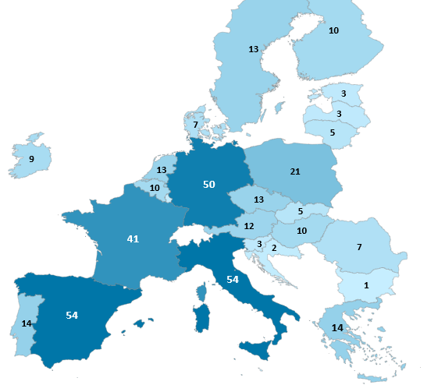
Megnőtt a nemzetközi teljesítmény szerepe az egyetemEk finanszírozásában
Tudásalapú társadalom
javaslat:
Felsőoktatási rangsorok szempontjainak érvényesítése a finanszírozásban
A modellváltó egyetemek finanszírozása a nemzetközi felsőoktatási rangsorokban történő előrelépéstől is függ.
A the egyetemi rangsorában a top-1500-ban szereplő intézmények országonként az Eu-ban
A két szélső érték Olaszországban és Spanyolországban 54 darab, míg Bulgáriában 1 darab.
Forrás | THE World University Ranking
Notes:
A modellváltó egyetemekkel kötött 6 éves közfeladat-finanszírozási szerződésekben az intézmények finanszírozása 30–50 százalékban olyan minőségi paraméterektől függ, mint a lemorzsolódás csökkentése és a nemzetközi felsőoktatási rangsorokban történő előrelépés. Ennek megfelelően egyre több magyar intézmény jelenik meg e rangsorokban. A THE és a QS rangsorában 11, míg a Shanghai rangsorban 10 hazai egyetem kapott helyet a legutóbbi kiadásokban. (Azért szerepel a szövegben 11 intézmény, mert a THE listáján 1799 egyetem szerepel és egy magyar egyetem 1500+ kategóriában van).

Slide 14

Célzottan csökkennek a szabadalmi díjak
Kutatás-fejlesztés és innováció
javaslat:
A szabadalmak fenntartási díjának csökkentése
A Kulturális és Innovációs Minisztérium javaslatára a kkv-k, az állami felsőoktatási intézmények és kutatóhelyek a szabadalmi díjaknak csak az egynegyedét kötelesek megfizetni. A szabadalmak fenntartási díjának csökkentése elősegíti a hazai szabadalmi aktivitás növekedést.
Bejegyzett új szabadalmak száma (2021)
A Luxemburghoz tartozó érték 1632. Ciprusra és Szlovéniára nem állnak rendelkezésre adatok.
Forrás | Szellemi Tulajdon Világszervezete (WIPO), Világbank

Slide 15

Az innovációt ösztönző és a mobilitást támogató javaslatok javítják a versenyképességet
Kutatás-fejlesztés és innováció
Területi és társadalmi felzárkózás
javaslat:
Megvalósult intézkedés:
A Kulturális és Innovációs Minisztérium intézkedéseinek része a doktori képzési költség 50 százalékának megtérítése a munkáltató számára.
A 30 év feletti munkavállalók számára a doktori képzés költségei 50 százalékának állami átvállalása
Életciklus elején lévő vállalkozások K+F kiadásainak kiemelt támogatása
Megteremtik a tőkévé konvertálható kölcsön (Convertible Note) alkalmazási lehetőségét.
2023-tól kilométerenként 15-ről 30 forintra emelkedett a munkába járás adómentes költségtérítése. Emellett májustól bevezetésre került az országos és vármegyebérlet.
A munkaerőpiaci mobilitás támogatása az ingázás ösztönzésén keresztül
Notes:
A 1242/2023. (VI. 21.) kormányhatározat alapján és a Neumann János Program keretei között az állam a doktori képzési költség 50 százalékát megtéríti a munkáltató számára a doktori képzését önköltséges, tanulmányi szerződés kereteiben folytató doktoranduszok számára. Emellett a 2023. májusban megkezdett Neumann János Program keretei között a kormány lehetővé tenné azt, hogy a doktori képzés követelményeinek és a doktori fokozat megszerzése feltételeinek meghatározásánál is szükséges legyen figyelembe venni a doktorandusz kutatáshasznosítási eredményeit. Az intézkedésekkel a cél a doktori képzésben részt vevők, illetve a doktori fokozatot szerzők számának növelése.
Az induló innovatív vállalkozások finanszírozását erősítheti, hogy a Neumann János Program részeként megteremti az állam annak lehetőségét, hogy a tőkebefektetés ellenértékeként járó üzletrész / tulajdonrész mértéke (aránya) nem azonnal, csak egy későbbi befektetési kör során kerüljön meghatározásra, azaz a részesedésszerzés egy későbbi időpontban történjen meg. Ennek eszközeként létrehozzák a tőkévé konvertálható kölcsön (convertible note) típusú új finanszírozási formát, mint az induló vállalkozások (startupok) finanszírozási eszközének speciális alkalmazási lehetőségét. Az új típusú finanszírozási forma gyakorlati alkalmazásához szükséges részletszabályok előkészítése megkezdődött, 2023.szeptember 1-től lép hatályba.
2023 januárjától duplájára, 15-ről 30 forintra emelkedett a munkába járás adómentes költségtérítése, így a munkáltatók már 30 forintig adhatnak adómentesen utazási támogatást a munkavállalóiknak. A költségtérítés minimális összege (a lehetséges maximális adómentes összeg 60 százaléka) is duplázódott, 9-ről 18 forintra. A 2023 májusában bevezetett országos és vármegyebérlet hozzájárul az ingázás támogatásához a helyközi vasúti és buszközlekedés kedvezőbb igénybevételének lehetőségével.

Slide 16

A NAV honlapja, a nav.gov.hu portál új, felhasználóbarátabb felületet kapott
Állami hatékonyság
javaslat:
Adózóbarát, átlátható weboldal fejlesztése, online intézhető ügyek bővítése
Magyarország digitális fejlettsége az EU-DESI alapján a 6. legalacsonyabb az Európai Unióban. A digitális közszolgáltatások pilléren belül a 21. helyet érte el az ország, ami mutatja az e-közigazgatás „észt mintájú” kiépítése előtti potenciált.
Eu digitális gazdaság és társadalom index (2022)
Forrás | Európai Bizottság

Slide 17
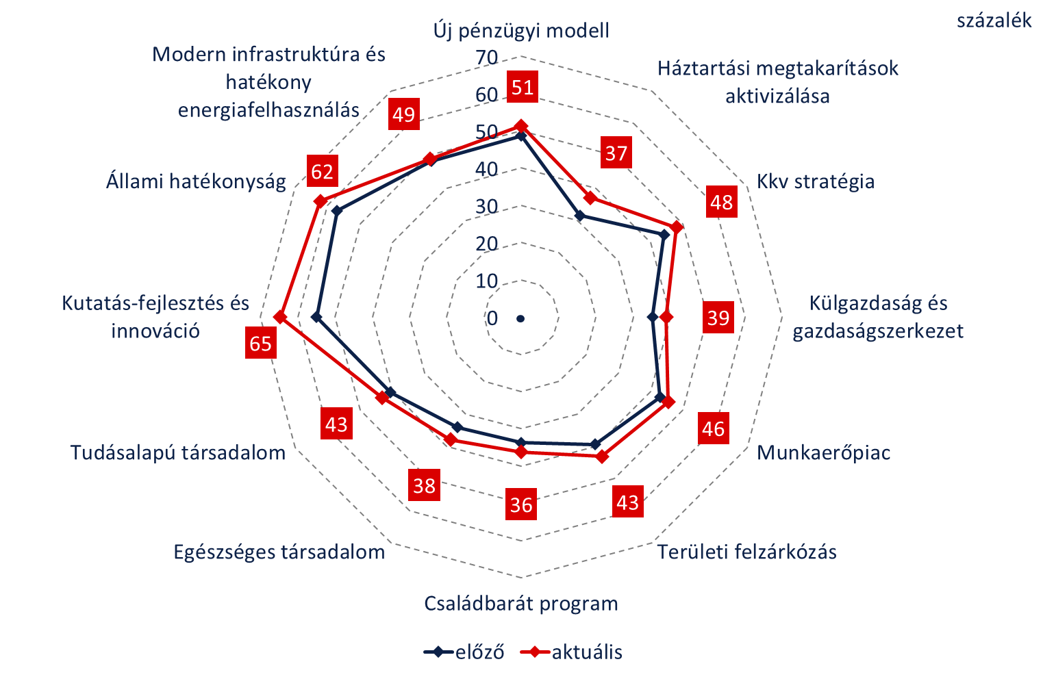
A versenyképességi tartalékot jelzi, hogy csak 3 terület megvalósulása haladja meg az 50 százalékot
AZ MNB 330 VERSENYKÉPESSÉGI JAVASLATA MEGVALÓSULÁSÁNAK ÖSSZESÍTETT, PRIORITÁSSAL SÚLYOZOTT MÉRTÉKE TÉMAKÖRÖNKÉNT (SZÁZALÉK)
Forrás | MNB
Notes:
A legmagasabb teljesülési mértékkel a Kutatás-fejlesztés és innováció fejezetben (65 százalék) és az Állami hatékonyság (62 százalék) fejezetben szereplő javaslatok állnak, amelyeket az Új pénzügyi modell (51 százalék) és a Modern infrastruktúra és hatékony energiafelhasználás (49 százalék) fejezetek követnek.
2021. december óta a legnagyobb előrelépés a Kutatás-fejlesztés és innováció (10 százalékpont), a Háztartási megtakarítások aktivizálása (6 százalékpont), és az Állami hatékonyság (5 százalékpont) fejezetben történt.
A legalacsonyabb előrehaladás a Versenyképességi Program 2019-es megjelenése óta eddig a Családbarát program (36 százalék), a Háztartási megtakarítások aktivizálása (37 százalék), és az Egészséges társadalom (38 százalék) terén történt.

Slide 18
Köszönöm a megtisztelő figyelmüket!

